Slide 1
Mini Project
Posture Freedback
TEAM : Double Y
양승용 양영준

Slide 2
01
02
03
04
05
06
프로젝트 목표
문제 정의
시스템 구성도
개발환경
개발진행상황
추가 및 개선사항
Contents

Slide 3
01
프로젝트 목표
Pose Estimation을 이용해 사용자의 자세를 실시간으로 추적
2. 잘못된 자세가 일정 시간 지속되면 피드백을 제공
3. 제공된 피드백으로 이용자의 근골격계 질환 예방을 위한 프로그램

Slide 4
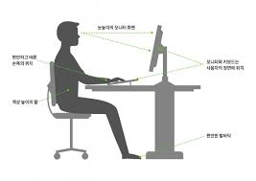
02
문제 정의
PC 사용환경
직장인, 개인 유튜버, 게이머 등등 다양한 직업군에서의 PC 사용 빈도/시간 증가에 따른 문제 발생
운동 및 관리부족
상대적으로 줄어든 운동 및 관리의 부족이 근골격계 질환을 야기한다.

Slide 5

03
시스템 구성도
1
2
3
Webcam
Pose
Estimation
Tracking
User
Posture
Alert
Feedback

Slide 6



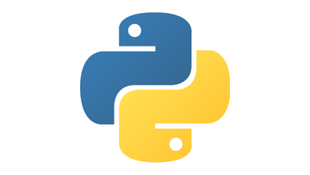

04
개발환경
UBUNTU
22.04.5 LTS
PYTHON
3.10.12
OPENVINO
2024.5.0

Slide 7
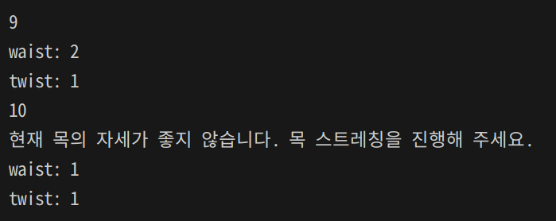
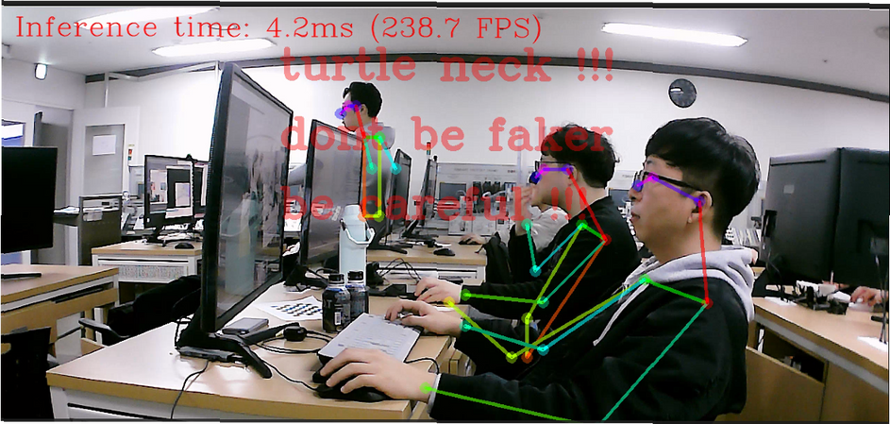
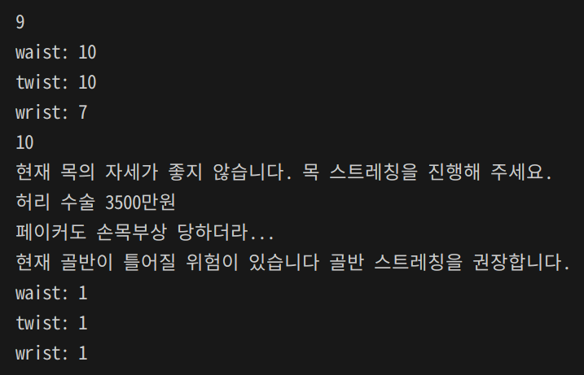
05
개발 진행 상황

Slide 8
06
추가 및 개선사항
Person
Recognition
& Crop
Multi
Thread
Background
Removal

